Slide 1
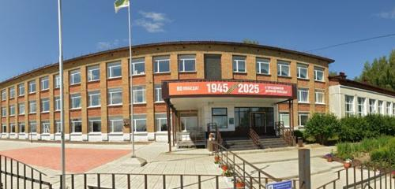
Эмоциональное благополучие как основа профилактики деструктивного поведения: стратегии поддержки детей и подростков в
МБОУ "Выльгортская СОШ 1"
Педагог-психолог Иевлева И.В.

Slide 2
МБОУ «Выльгортская СОШ №1»
Обучающихся 596
Педагогов 53
Советник директора по воспитанию-1 ставка
Педагог-психолог-1 ставка
Учитель логопед-1 ставка
Учитель дефектолог -0,25 ставки
Социальный педагог-0,5 ставки

Slide 3


Состояние правопорядка
Список учащихся, состоящих на внутришкольном контроле, КПДН И ГПДН
 | 2023-2024 уч.год | 2024-2025уч.год | 2025-2026уч.год
ВШК | 7 | 5 | 2
КПДН (ОПДН) | 3 | 3 | 1

Slide 4

Семьи СОП
Количество семей, находящихся в СОП
2023-2024 уч.год | 2024-2025 уч.год | 2025-2026 уч.год
9 семей | 5 семей | 3 семьи

Slide 5
Задачи
Предупреждение возникновения проблем развития ребенка;
Диагностическое обследование общих способностей учеников: памяти, внимания, интеллекта, мышления и психологических особенностей: тревожности, типов темперамента и акцентуаций черт их характера в классах всех уровней школы
Своевременное выявление слабоуспевающих учащихся, помощь (содействие) ребенку в решении актуальных задач развития, обучения социализации: учебные трудности, проблемы с выбором образовательного и профессионально маршрута, нарушения эмоционально- волевой сферы, проблемы взаимоотношений со сверстниками, учителями, родителями;
Проведение коррекционной работы со слабоуспевающими детьми, детьми с ОВЗ
Развитие психолого- педагогической компетентности (психологической культуры) учащихся, родителей, педагогов;
Психологическое обеспечение образовательных программ;
Формирование личностных универсальных учебных действий (ЛУУД);
Проведение индивидуального тестирования учеников на предмет готовности к школе, переходу в среднее звено школы;
Проведение индивидуальной консультативной работы с учащимися, педагогами и родителями, в том числе по профессиональному самоопределению;
Исследование влияния психологических факторов на личностный рост участников образовательного процесса;
Проведение индивидуальной психокоррекционной работы с учащимися.
Проведение работы с негативными проявлениями детей, профилактика аутоагрессивного поведения;
Разработка рекомендаций для учащихся, учителей и родителей, позволяющие повысить успеваемость школьников и их адаптацию к условиям современной школы;
Проведение работы с одаренными детьми: выявление, развитие, сопровождение, в том числе, при участии их в олимпиадах, конференциях, творческих конкурсах.
Психологическая помощь учащимся в начальной профессиональной ориентации.
Психологическая помощь учащимся 9, 11 классов в подготовке к ОГЭ, ЕГЭ.

Slide 6
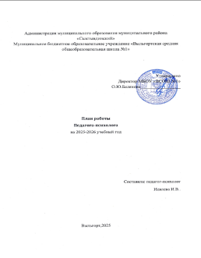

Основные направления работы педагога-психолога
Организационно-методическая
Диагностическая работа
Коррекционно-развивающая работа
Профилактическая работа с учащимися, их родителями.
Консультативная работа
Просветительская работа
Обеспечивается психологическое сопровождение образовательного процесса в соответствии с ФГОС

Slide 7
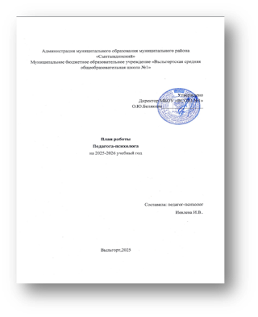
Организационно-методическая
Ознакомление с планом работы школы на учебный год. Планирование работы психологической службы в соответствие с приоритетными направлениями учреждения
Индивидуальные консультации с педагогами по сопроводительной работе с учащимися в течение года
Составление совместного плана работы социально-психологической службы школы на учебный год.
Мониторинг психоэмоционального состояния учащихся ОУ, межличностного взаимодействия учащихся в классе, организация работы по выявлению и учету учащихся с высоким уровнем тревожности и депрессии для проведения индивидуальной работы
Участие в работе РМО педагогов-психологов района, участие в семинарах, конференциях, открытых родительских собраниях
Изучение нормативных документов и психологической литературы
Изготовление пособий к занятиям. Оборудование кабинета.

Slide 8
Выступление на РМО педагогов-психологов Сыктывдинского района
Обеспечение специальных образовательных условий, как фактор успешной адаптации и обучения детей с ОВЗ. 23.04.2026
Психологическая безопасность образовательной среды как фактор формирования психологического здоровья учащихся и педагогов. 29.10.2025
«Работа с родителями, разрешение конфликтных ситуаций». 05.04.2024
"Психопрофилактика и психогигиена педагога". 27.12 2024
«Особенности работы педагога-психолога с замещающими родителями детей-сирот и детей, оставшихся без попечения родителей». 22.11.2023. И др.

Slide 9
Диагностическая работа
Диагностика 1 - 4 классы
Схема изучения социально-педагогической адаптации ребенка в школе по Э. М. Александровской (экспертная оценка учителя).
Тест «Выявление школьной тревожности детей» (методика Е.Р. Гореловой). (70 учащихся 1х классов)
Эмоциональная близость к учителю (методика Рене Жиля).
Лесенка самооценки.
Методика исследования мотивации учения у первоклассников.
Методика «Экспертная оценка адаптированности ребенка к школе» по Чиркову В.И., Соколовой О. Л., Сорокиной О. В
Индикаторы депрессивного состояния детей младшего школьного возраста в 1-4 классах.

Slide 10
Диагностика 5-6 классы:
Методика диагностики уровня школьной тревожности Филлипса (82 учащихся 5х классов)
Методика диагностики уровня тревожности
(автор Р. Кондаш, модификация А. Прихожан).
Опросник «Чувства к школе»
Тест «Самооценка психических состояний» (по Айзенку) в электронном варианте для 5-11 классов.
Мониторинг о распространенности в образовательной среде вредных привычек, способствующих хроническим неинфекционным заболеваниям (курение, низкая физическая активность и др.) у детей и подростков.
Диагностика личностных качеств детей группы риска

Slide 11
Диагностика 10 класс:
Методика для определения уровня школьной адаптации в 10 классе Экспресс-методика исследования доминирующих мотивов учения (методика М. В. Матюхиной).
Анкетирование педагогов: «Мнение педагога об уровне адаптации учащихся 10 класса»
Тест «Самооценка психических состояний» (по Айзенку) в электронном варианте для 5-11 классов.
Сформулированность в сознании обучающихся представлений о духовно-нравственном портрете личности человека (анкета «Составление духовно- нравственного портрета личности человека»)
Нравственная воспитанность учащихся, ориентация на «другого человека» Анкета «Размышляем о жизненном опыте»
Нравственная воспитанность учащихся (Анкета «Пословицы»)

Slide 12
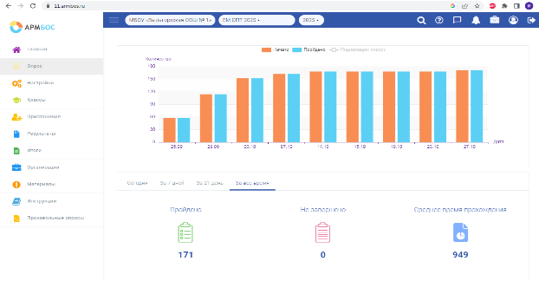
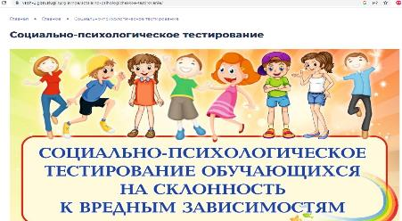
Диагностика 7-11 классы:
Проведение Социально Психологического Тестирования (СПТ) необходимо для того, чтобы понять какие социально-психологические факторы не позволяют подростку преодолевать препятствия, возникающие на пути его личностного становления и развития.
2023-2024 | 2024-2025 | 2025-2026
97% | 99% | 100%

Slide 13
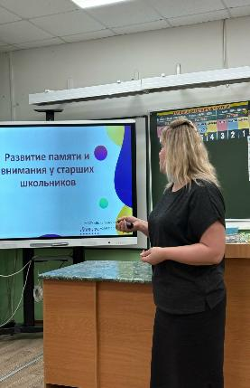
Профилактическая работа
Индивидуальная и групповая работа с учащимися и родителями
Преодоление трудностей: учимся справляться с неудачами. Развитие устойчивости к трудностям и уверенности в себе.
Стрессоустойчивость и управление эмоциями. Освоение техник релаксации и саморегуляции.
Что такое толерантность и уважение друг к другу. Формирование уважения к различным культурам, вероисповеданию и внешности окружающих.
Психология здорового образа жизни. Рассказ о влиянии вредных привычек на здоровье и возможности формирования полезных практик.

Slide 14
Выступление на педагогических советах.
Поддержка учащихся, испытывающих трудности в обучении
Сотрудничество с семьями в целях повышения ответственности родителей за воспитание детей.
Советы профилактики

Slide 15
Общешкольные родительские собрания
«Разбуди меня в 4.20»
«Море китов»
«f57», «Тихий дом»
«Перебеги дорогу», «Беги или умри»
Зацеперы, «Заброшенки»
«Челленж 24 часа»

Slide 16
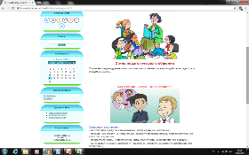
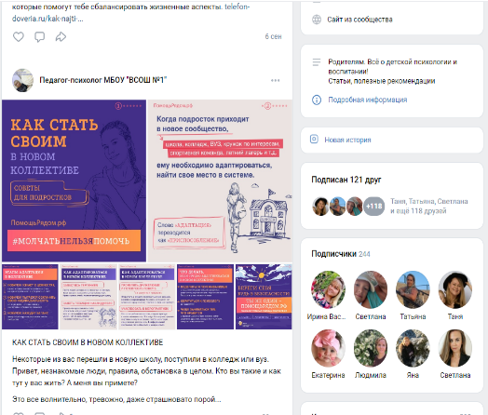
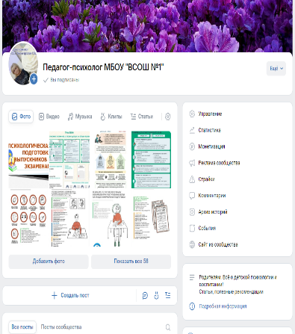
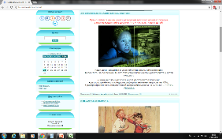
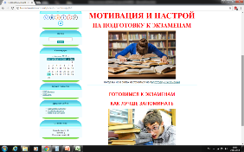
Сайт и страничка в вк

Slide 17
Консультативная работа
Практикумы
Ситуации-пробы
Занятия с элементами тренингов

Slide 18
Консультативная работа
Индивидуальные и групповые консультирования родителей
Индивидуальные и групповые консультирования учителей
Занятия с педагогами

Slide 19
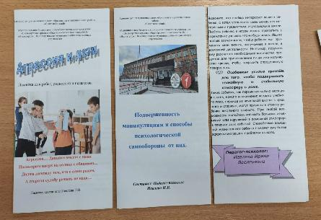
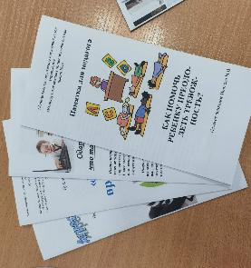
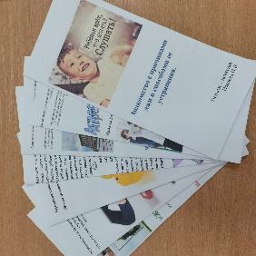
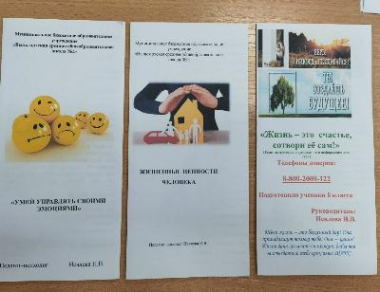
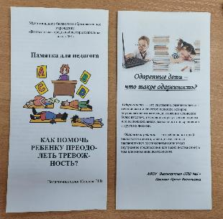
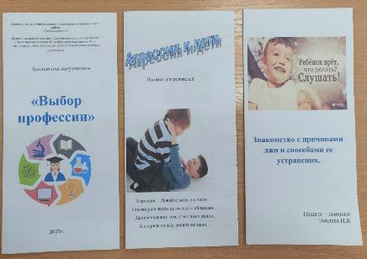

Slide 20
Просветительская работа
Родительские лектории
Классные часы
Родительские собрания
Выступление на пед.советах

Slide 21
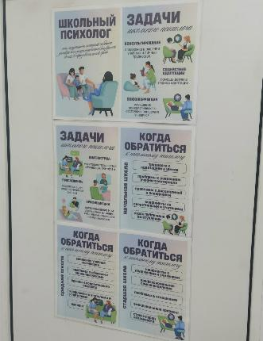
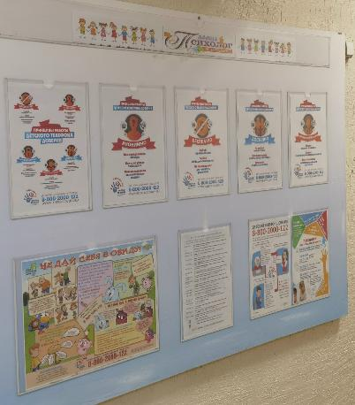
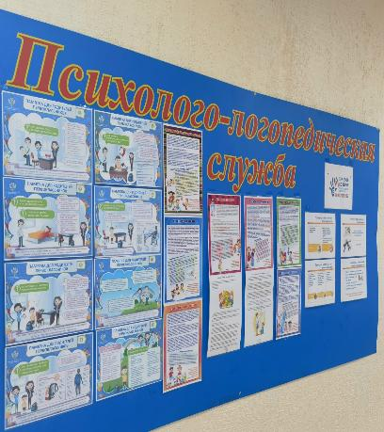
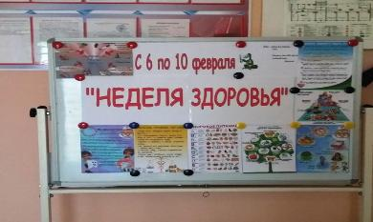
Оформление стендов

Slide 22
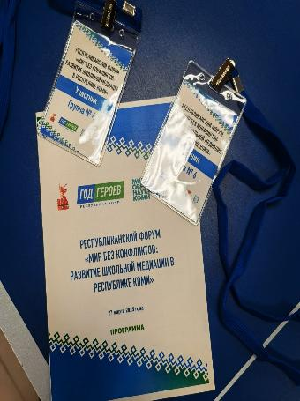
Республиканский форум"Мир без конфликтов: развитие школьной медиации в Республике Коми"

Slide 23


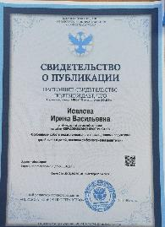


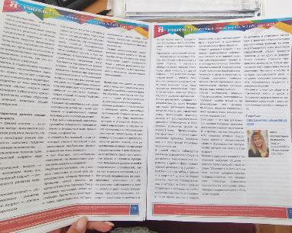
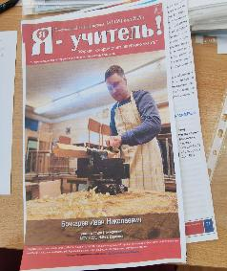
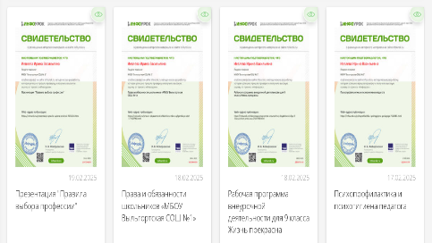
Публикации

Slide 24
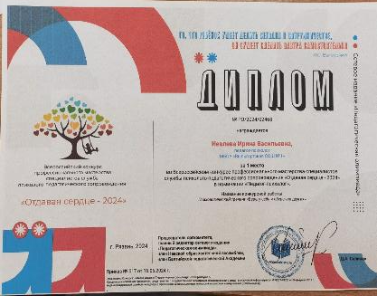
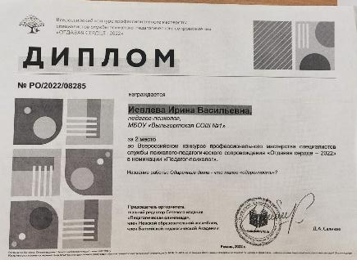






Конкурсы

Slide 25
Любить детей —и курица умеет.
А вот уметь воспитывать их-
это великое государственное дело,
требующее таланта и широкого знания жизни.
М.Горький.

